Slide 1

우리동네 이용권
인플루언서 제휴 소개서
체험단의 시대는 끝. 제품 공동구매처럼, 맛집, 숙소권, 네일샵 이용권을 공동구매하는 시대입니다.
리스터코퍼레이션 · 사업자등록번호 479-09-02930 · urdeal.kr
2026년 9월
본 문서의 내용을 무단으로 복제·전재·재배포할 수 없습니다.

Slide 2

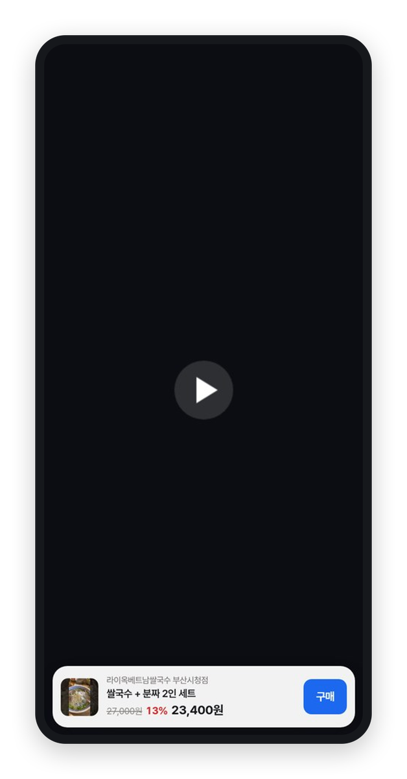
나의 팔로워들에게
할인된 이용권을
제공하세요.
동네에서 진짜 쓰는 이용권을 팔로워에게 건넵니다. 매장이 정한 소개비 %가 내 링크로 팔린 건마다 쌓입니다. 재고도 배송도 응대도 내 몫이 아닙니다.
매장이 정한 %
5%
0원
영상 아래에서 바로 결제, 매칭된 매장이면 소개비
이용권 판매 소개비.
판매가 기준, 협업 코드에 실린 값
유어딜 수수료.
중개사 계정으로 등록한 매장 기준
가입비, 이용료,
내가 내는 비용
유어딜 인플루언서 제휴 소개
01
Notes:
딜 소개비: 매장 제안 %, 상한 없음, 매장 부담(actor-benefit-map Q2-1). 유어딜 5%: 중개(brokered) 채널 fee-resolver.ts. 영입 2% 는 2026-09-19 대표 지시로 폐지 — 덱에서 제거. 화면: 유어쇼츠 /videos?v=jHPacJoCEt8 (라이브, 이용권 붙은 영상 · 재생 자리는 이 환경에서 유튜브가 막혀 어둡게 대체).

Slide 3

PART 1
유어딜로 수익 창출 방법
제품 공동구매만? 이젠 맛집, 숙박권, 네일샵 이용권 공동구매. 이용권 판매 당 나도 수익을 얻으세요.
1)
이용권, 유어샵, 내 링크
2)
팔로워가 이용권을 구매하기까지
3)
이런 채널에 맞습니다
유어딜 인플루언서 제휴 소개
02

Slide 4

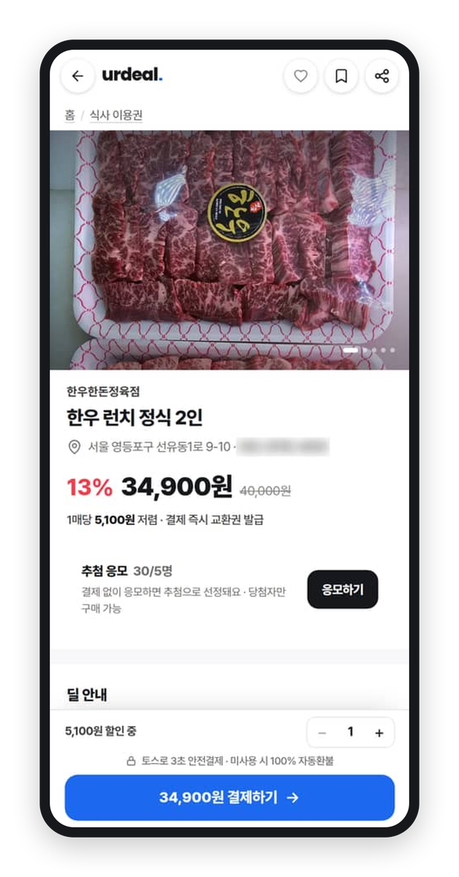




PART 1 · 유어딜로 수익 창출 방법
제품 공동구매만? 이젠 맛집, 숙박권, 네일샵 이용권 공동구매!
유어딜은 식당, 카페, 뷰티, 숙박 이용권을 온라인 할인가로 파는 로컬 커머스입니다.
손님은 미리 사고, 가게에 가서 QR 로 씁니다. 택배가 오가지 않으니 품절도 오배송도 반품도 없습니다.
이용권
식사, 뷰티, 숙박, 액티비티. 할인가와 유효기간은 매장이 정합니다. 유효기간이 지나도 안 쓴 이용권은 유어딜이 손님에게 100% 환불합니다.
가입하면 누구나 유어샵
나의 수익이 될 이용권들 모음집 링크, 즉 나의 이용권 쇼핑몰 링크가 생깁니다. 프로필 링크에 해당 링크만 걸고 유입시키세요.
내가 하는 일은 링크 하나
스토리, 릴스, 카톡, 더보기, 블로그 어디든 됩니다. 귀속은 링크로 자동 추적되니 쿠폰 코드를 불러 줄 일이 없습니다.
결제, 발급, 정산, 세금은 유어딜
토스 결제, 이용권 발급, 매장 QR 확인, 원천징수까지 유어딜이 합니다. 매장에 돈을 달라고 할 일이 없습니다.
유어딜 인플루언서 제휴 소개
이용권 상세 (라이브 화면)
03
Notes:
유어샵 자동 생성: KakaoAuthService.upsertUser (가입 시 handle 발급). 만료 환불: auto-settlement.ts handleExpiredVoucherRefunds. 귀속: affiliate 링크 추적.

Slide 5
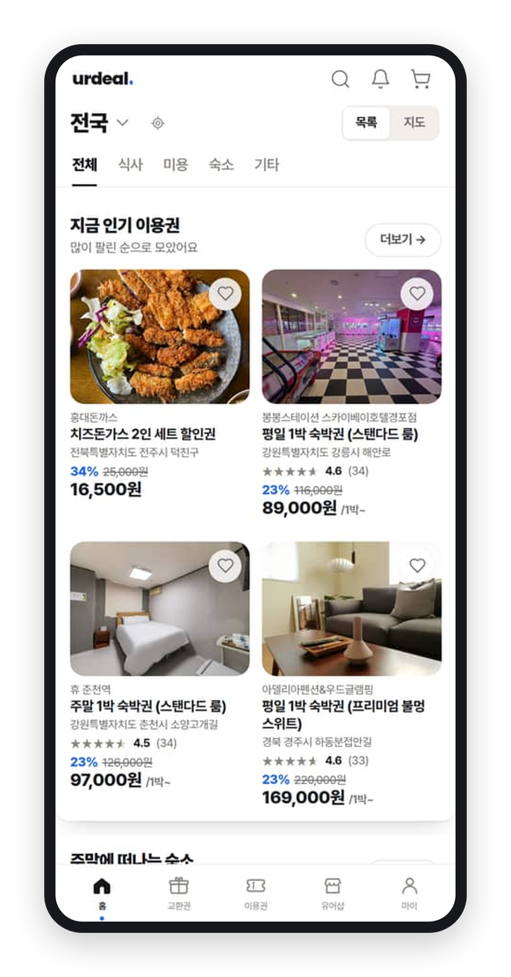
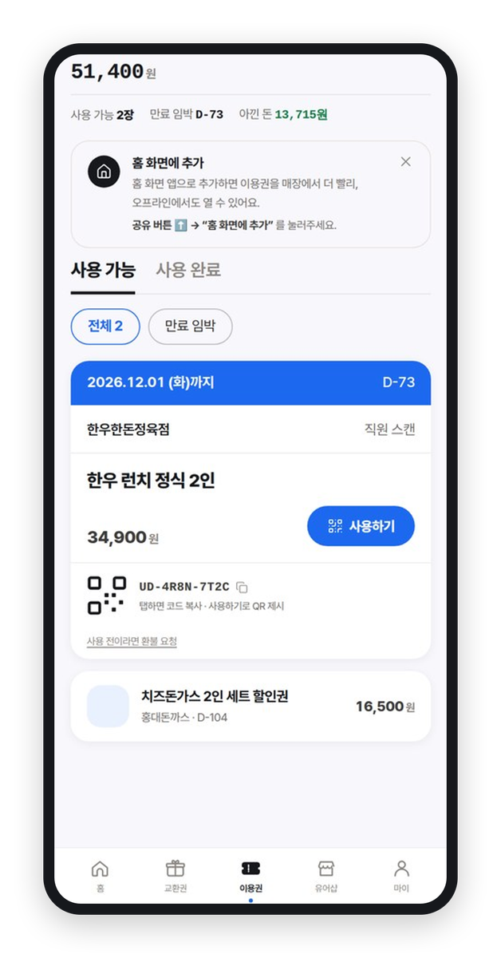
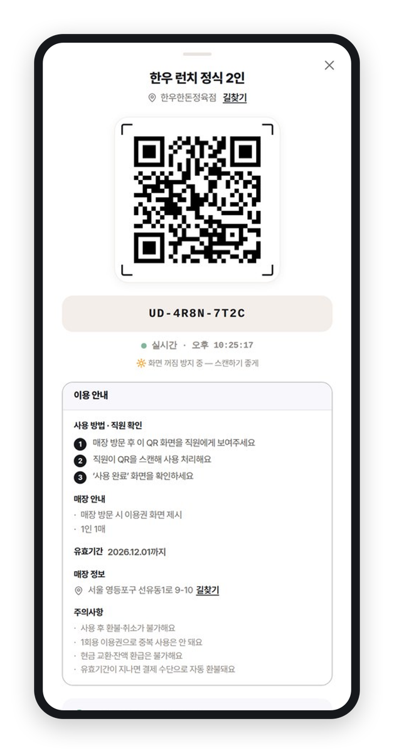
PART 1 · 유어딜로 수익 창출 방법
팔로워가 이용권을 구매하기까지
이용권 결제 후 사용까지에 대한 프로세스입니다.
1
2
3
4
찾기: 홈에서 동네 이용권
결제: 정가와 할인가를 함께
발급: 결제 즉시 내 이용권 지갑
사용: 매장에서 QR 제시
유어딜 인플루언서 제휴 소개
04
Notes:
캡처 4장: home / detail (라이브) · voucher-wallet / voucher-qr (/my-vouchers, 예시 데이터로 렌더한 실제 화면). 2026-09-19: 4번째가 유어샵이던 것을 실제 QR 사용 화면으로 교체(대표 지적).

Slide 6





PART 1 · 유어딜로 수익 창출 방법
이런 채널에 맞습니다. 팔로워 수보다 동네와 주제가 먼저입니다.
조회수와 좋아요는 세지 않고 결제만 셉니다. 그래서 큰 채널보다 지역과 카테고리가 뚜렷한 채널이 잘 맞습니다.
동네 맛집 블로거
"음식, 이용권 체험만 하고 수익 창출을 하기 어려워요."
글 안 링크로 팔린 건마다 소개비. 글은 유효기간 내내 팝니다
팔로워 하한 없음. 지역과 메뉴가 뚜렷할수록 맞습니다
지역 유튜버 · 쇼츠
"우리 팔로워들에게 혜택을 많이 주고 싶어요."
설명란 링크 하나로 할인 이용권 여러 개를 함께 건넵니다
영상이 내려가도 유어샵에서는 계속 팔립니다
팔로워가 적은 인스타
"천 명도 안 되는데 될까요?"
됩니다. 동네 손님 열 명이 결제하면 그게 소개비입니다
프로필 링크는 유어샵 하나면 됩니다
아는 사장님이 있는 사람
"단골 가게 사장님을 소개해 드릴 수 있어요."
중개사 계정으로 매장을 등록하면 유어딜 수수료는 5% 입니다
중개사 몫 %와 인플루언서 상한 %는 등록 때 정하고, 사장님은 매장 코드로 가입해 주인이 됩니다
유어딜 인플루언서 제휴 소개
05
Notes:
09-15 참고 덱 "이런 브랜드에게 추천합니다" 장치. 사실: 결제 기준 커미션(order-commissions.ts) · 팔로워 하한 없음 · 중개 채널 5%(fee-resolver.ts store_channel=brokered). 영입 2% 문구 제거(09-19).

Slide 7
PART 2
유어딜 정산 프로세스
손님이 낸 돈이 갈리는 그림, 내 몫이 붙는 자리, 실제 이용권으로 넣은 계산, 그리고 왜 쌓이는지.
1)
돈의 흐름
2)
수익 두 갈래
3)
계산해 보면
4)
쌓이는 플라이휠
유어딜 인플루언서 제휴 소개
06

Slide 8

PART 2 · 유어딜 정산 프로세스
손님이 낸 돈은 이렇게 갈립니다. 내 몫은 사장님 몫 안에서 나옵니다.
사장님과 대행사에게 보여드리는 그림과 같은 그림입니다. 숫자를 숨기지 않습니다.
손님
유어딜
사장님
나
이용권 결제
5%
나머지 95%
판매가 × 소개비 %
5%
95%
소개비 %
중개사 계정으로 등록한 매장.
사장님이 직접 등록한 매장은 10%.
팔린 만큼만, 가입비와 월 이용료 없음
사장님 몫.
소개비는 이 안에서 냅니다.
미리 나가는 광고비가 없습니다
협업 코드에 실린 비율.
내 매장 링크로 팔린 건마다,
유어딜이 대신 정산
소개비는 매장이 냅니다
정산은 유어딜이 합니다
플랫폼이 정한 고정 요율이 아닙니다. 협업 코드에 실린 비율이 그대로 적립되고, 매장과 조정하면 이후 판매분부터 바뀝니다. 유어딜이 중간에서 깎지 않습니다.
매장에 돈을 달라고 할 일이 없습니다. 팔로워가 이용권을 쓰면 내 정산 화면에 확정 금액이 쌓이고, 유어딜이 등록 계좌로 보냅니다.
유어딜 인플루언서 제휴 소개
07
Notes:
직접 10% / 중개 5%: fee-resolver.ts. 카드 수수료(약 2.75%)는 이 덱에서 말하지 않는다(09-19 대표). 소개비 %: 협업 코드 기본값(store-codes.ts) + 딜별 조정(collab-codes.ts PATCH), 상한 = influencer_pct_cap — PR #1499. 영입 2% 제거(09-19).

Slide 9


PART 2 · 유어딜 정산 프로세스
수익은 두 갈래입니다. 둘 다 내 링크로 팔린 뒤에만 붙습니다.
매칭된 매장의 이용권 소개비
내가 섭외한 매장의 이용권
결제 금액 × 협업 코드의 %
그 매장 판매가 × 등록 때 정한 중개사 몫 %
대행사(중개사)가 보낸 링크를 탭하면 가입과 동시에 매장과 매칭됩니다. 마이페이지에 생기는 매장 링크로 팔린 건마다 코드에 실린 소개비 %가 쌓입니다. %는 매장과 조정할 수 있고, 유어딜이 떼지 않습니다. 이용권이 바뀌어도 링크는 그대로입니다.
중개사 계정으로 아는 가게를 등록하면 매장 코드가 생기고, 그때 중개사 몫 %와 인플루언서 상한 %를 정합니다. 사장님은 그 코드로 가입해 주인이 되고 나는 운영자로 남습니다. 팔린 건마다 중개사 몫이 쌓여 유어딜이 직접 보냅니다.
재원
사장님 몫 안에서
유어딜 수수료
5% (직접 등록은 10%)
비율
코드 기본 %, 딜마다 조정 가능
중개사 몫
등록 때 정한 %, 유어딜이 송금
매칭
링크 한 탭, 또는 코드 입력
등록
셀러 대시보드 중개사 계정
매장과 매출을 함께 높여갑니다
나의 팔로워들이 매장 사장님들에게 수익을 가져다줄 수 있도록 힘써주세요. 팔린 만큼 사장님도 나도 버는 구조라, 실적이 보이는 사람에게 대행사는 다음 매장의 링크를 먼저 보냅니다.
유어딜 인플루언서 제휴 소개
08
Notes:
09-19 확정 플로우 — PR #1499 구현: 협업 코드(기본 % · 승인 옵션) → /i/join/:code 또는 마이페이지 입력 → seller_influencer_deals 활성 · 매장 링크 /s/{id}?ref= · 두 요율(broker_share_pct · influencer_pct_cap)은 매장 등록 때 · 중개사 몫 적립 broker-share.ts 는 게이트 broker_share_enabled OFF(S-BROKER 뒤 대표가 켠다). 영입 2% 열은 09-19 폐지.

Slide 10



PART 2 · 유어딜 정산 프로세스
인플루언서가 영향력으로 유어딜에서 수익을 얻을 때
가정: 치즈돈가스 2인 세트 이용권을 한 달에 42건 팔았다
내가 내는 돈이 없다
이용권 판매가 (정가 25,000원의 34% 할인)
16,500원
가입비도 이용료도 없습니다. 소개비는 매장이 내고 유어딜이 대신 정산합니다. 내 지출이 생기는 지점이 없습니다.
42건 판매 금액
693,000원
재고, 배송, 반품 응대가 없다
협업 코드의 소개비 12%
× 12%
이용권은 매장에서 쓰는 권리라 택배가 오가지 않습니다. 공동구매를 열었다가 품절 문의를 혼자 받는 일이 생기지 않습니다.
내 수익
83,160원
마감기한 없이 매장 이용권 판매하기
83,160원
내 이용권 쇼핑몰 링크인 유어샵을 통해 끊임없이 수익을 창출하세요. 캠페인이 끝나도 담아 둔 이용권은 그대로 팔립니다.
이 달 내 소개비. 내가 낸 돈은 0원이고, 재고와 배송과 응대도 없습니다.
환불 걱정 0%
환불이나 취소된 주문의 소개비는 자동으로 정리됩니다. 그래서 팔로워가 이용권을 사용한 뒤 정산됩니다.
원천징수 차감 별도
유어딜 인플루언서 제휴 소개
09
Notes:
⚠️ 이 42건 예시의 16,500원은 상품 2888 기준이고, 그 상품은 2026-10-06 실측에서 is_active=0 다 — 라이브에서 지금 팔리는 실제 매장 이용권은 2915(14,500 → 7,500 · FACTS.sample*). 이 장은 "지금 팔린다" 고 말하지 않는 예시 시나리오라 대표 승인본의 숫자를 유지했다. 바꾸면 42건 금액·소개비가 함께 바뀌므로 대표 판단. 16,500×42=693,000 · ×12%=83,160. 원천징수(tax-withholding.ts 3.3/8.8)는 "차감 별도" 한 줄만(09-19 대표). ⚠️ 코드의 인플루언서 소개비 확정은 available_at=결제+7일(helpers.ts) — 덱은 대표 지시대로 "이용권 사용 뒤" 로 말한다. 코드와 문구가 다르므로 대표 확인 필요.

Slide 11


PART 2 · 유어딜 정산 프로세스
영향력과 수익을 끊임없이 키워가는 구조
한 바퀴가 돌 때마다 내 유어샵에 이용권과 실적이 남고, 다음 매장의 링크가 더 쉽게 옵니다.
이용권을 소개
유어샵이 남습니다
유어샵·콘텐츠에 링크
캠페인이 끝나도 담아 둔 이용권과 링크는 그대로입니다. 매번 새로 시작하지 않습니다.
다음 매장 링크
손님이 결제
실적이 보이는 사람에게
쌓이는
플라이휠
내 링크로 자동 귀속
실적이 보입니다
마이페이지에 매장별 주문과 확정 금액이 쌓입니다. 실적이 보이는 사람에게 대행사는 다음 매장의 링크를 먼저 보냅니다.
유어샵에 남는다
매장이 늘수록 커집니다
소개비 확정
매장에서 사용
사용 뒤, 유어딜이 지급
QR 한 번, 노쇼는 환불
링크로 매칭된 매장과 내가 섭외한 매장이 늘수록 이용권이 늘고, 유어샵 진열대가 넓어집니다. 매장 하나가 바퀴 하나를 더 만듭니다.
유어딜 인플루언서 제휴 소개
10
Notes:
09-15 참고 덱 "콘텐츠 기반 바이럴 루프" 장치. 각 노드는 현행 기능: 링크 귀속(affiliate) · QR 사용(group-buy-voucher) · 만료 환불(auto-settlement) · 지급(influencer-payout) · 소개자 프로필 공개(/influencer/settlement). "돌수록 커진다"는 구조 설명이지 성과 약속이 아니다. 영입 2% 문구 제거(09-19).

Slide 12
PART 3
유어딜 정산 프로세스
링크로 시작하는 길과 매장을 섭외하는 길, 링크를 두는 자리, 정산 시점, 자주 묻는 질문.
1)
경로 A · 링크로 시작한다
2)
경로 B · 매장을 섭외한다
3)
유어샵과 유어쇼츠, SNS 별 홍보
4)
정산
5)
시작하기
유어딜 인플루언서 제휴 소개
11

Slide 13
PART 3 · 유어딜 정산 프로세스
경로 A. 링크 한 번이면 시작됩니다.
대행사나 중개사가 매장 코드가 담긴 링크를 보냅니다. 탭하면 가입이 되고, 가입과 동시에 그 매장과 매칭됩니다. 따로 신청하거나 코드를 옮겨 적을 일이 없습니다.
탭 한 번에 되는 세 가지
1
가입
1
링크를 탭한다
카카오 로그인 한 번. 셀러 대시보드 계정이 따로 필요 없습니다.
대행사(중개사)가 보낸 링크 하나입니다. 카카오 로그인으로 가입이 끝나고, 그 순간 그 매장과 매칭됩니다. 직접 찾아온 사람은 마이페이지에서 매장 코드를 입력하면 같은 자리로 들어옵니다.
2
매장 단위 링크가 생긴다
2
매칭
마이페이지에 그 매장의 고유 링크가 생깁니다. 복사 버튼과 카톡 공유 버튼이 붙어 있고, 매장이 이용권을 바꿔도 링크는 그대로입니다.
링크 안의 코드로 그 매장과 연결됩니다. 승인 조건이 없는 코드면 그 자리에서 활성입니다.
3
콘텐츠에 링크를 건다
스토리, 릴스, 카톡, 유튜브 더보기, 블로그 어디든 됩니다. 유어샵에 담아 두면 콘텐츠가 내려가도 판매는 이어집니다.
3
매장 링크
마이페이지에 그 매장의 고유 링크. 복사, 카톡 공유, 이용권이 바뀌어도 그대로.
4
적립을 확인한다
마이페이지에서 매장별 주문과 대기, 확정 금액을 봅니다. 소개비 %는 코드에 실려 있고, 매장과 조정하면 이후 판매분부터 바뀝니다.
코드는 매장당 하나. 코드를 만든 대행사가 아니라 입력하는 사람이 연결됩니다.
내가 하지 않아도 되는 일: 가격 협상, 재고, 배송, 결제, 환불 응대, 세금계산서, 쿠폰 코드 확인.
유어딜 인플루언서 제휴 소개
12
Notes:
09-19 대표 확정 플로우 7·8·9 단계 — PR #1499 구현: /i/join/:code(미리보기 → 카카오 로그인 → 자동 입력) · /influencer/settlement 코드 입력(DealsAndCodesSection) · 매장 링크 /s/{id}?ref=(7일 귀속) + 복사·공유. 이 장은 아직 카드 — 배포 후 /i/join 과 마이페이지를 캡처해 교체할 것.

Slide 14
PART 3 · 유어딜 정산 프로세스
경로 B. 아는 가게를 섭외합니다. 중개사 계정이면 유어딜은 5%.
사장님을 설득하는 일이 아니라, 열어 두면 손해 볼 게 없다는 것을 알려 드리는 일에 가깝습니다. 내 계정에서 매장을 등록하면 매장 코드가 생기고, 사장님은 그 코드로 가입해 주인이 됩니다.
1
2
3
4
중개사 계정으로 등록하면
매장을 고른다
중개사 계정으로 등록한다
(코드 자동 생성)
사장님께 코드를 드린다
이용권을 올리고 내 링크로 판다
유어딜 5%
사장님이 직접 등록하면 10%, 중개사 계정으로 등록하면 5%. 사장님 몫은 95%입니다.
셀러 대시보드의 매장 등록에서 "중개·대행사에요" 를 고르면 매장 코드가 자동으로 생기고, 중개사 몫 %와 인플루언서 상한 %를 함께 정합니다. 사장님이 가입하며 그 코드를 넣으면 매장 주인이 되고, 나는 운영자로 남습니다. 등록증 확인은 그대로입니다.
두 %는 등록할 때
중개사 몫 %와 인플루언서 상한 %를 등록하며 정합니다. 개별 소개비는 협업 코드로.
사장님께 이렇게 말하면 됩니다
가입비도 월 이용료도 없어요. 팔린 만큼만 유어딜 수수료 5%가 나갑니다.
코드는 사장님이 입력
새 배달앱이 아니에요. 온라인에서 할인가로 미리 팔고, 손님은 가게에 와서 QR 로 씁니다.
사장님이 가입하며 코드를 넣어야 주인이 됩니다. 첫 정산 전까지만. 판매는 그 전에도 됩니다.
제 몫과 소개비는 등록할 때 정해요. 사장님 몫 95% 안에서. 유어딜이 각자에게 보냅니다.
가기 전에 확인
안 쓴 이용권은 유어딜이 환불해요. 노쇼로 손해 보는 구조가 아닙니다.
사업자등록이 있는지, 손님이 방문해 쓰는 업종인지, 할인가에 팔아도 남는 메뉴가 있는지.
유어딜 인플루언서 제휴 소개
13
Notes:
09-19 대표 확정 플로우 2·4·5 단계 — PR #1499 구현: StoreRegisterModal 두 요율(중개사 몫 0~50 · 인플루언서 상한 0~50 · 합 ≤ 90) + owner_claim 코드 자동 발급 · /store/find?code= 로 사장님이 찾아 신청(등록증·어드민 승인 그대로) · 대행사 = operator.

Slide 15
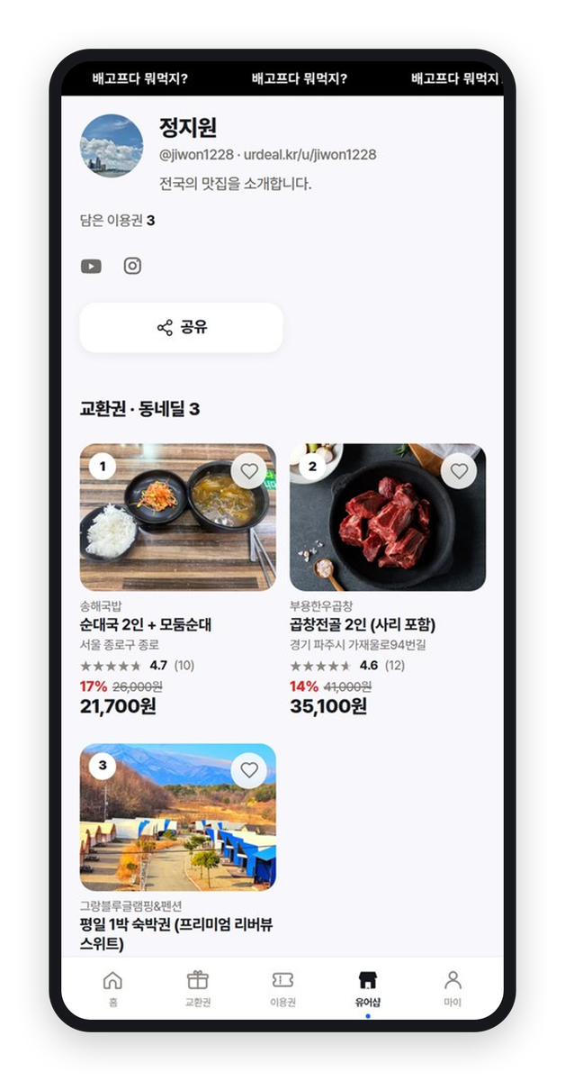
PART 3 · 유어딜 정산 프로세스
링크는 두 곳에 남습니다. 내 유어샵과 유어쇼츠.
프로필 링크는 유어샵 하나
세로 영상에 이용권이 붙습니다
스토리, 더보기, 블로그 어디든 이 링크만 겁니다
유어딜 홈과 이용권 상세에 실리는 유어쇼츠
담은 이용권이 카드로 진열
영상 아래 구매 바에서 바로 결제
이용권 상세의 담기 버튼 한 번. 순서는 바꿀 수 있습니다
매장, 이용권, 정가와 할인가가 함께 보입니다
콘텐츠가 내려가도 여기서 팝니다
매칭된 매장이면 여기서도 소개비
유효기간 동안 계속. 매칭된 매장의 이용권은 소개비가 붙습니다
영상 자체에 대한 몫은 없고, 그 이용권의 매장과 매칭돼 있을 때 붙습니다
유어샵 (라이브 화면)
유어쇼츠 (라이브 · 이용권이 붙은 영상)
유어딜 인플루언서 제휴 소개
14
Notes:
유어샵: CuratorPage /u/:handle (핀). 유어쇼츠: /videos?v=jHPacJoCEt8 (urshorts.routes — 이용권 붙은 라이브 영상 · 크리에이터 몫 0). 인출선 좌표는 ushop.jpg(프로필 9% · 첫 카드 48% · 아래 카드 80%) · shorts.jpg(구매 바 93%) 실측. 09-19: 두 화면 나란히 + 주소 문자열(urdeal.kr/u/…) 제거(대표).

Slide 16



PART 3 · 유어딜 정산 프로세스
각 SNS 별 이용권 홍보 방법
어느 채널이든 결제로 이어진 것만 소개비로 잡힙니다. 조회수와 좋아요는 세지 않습니다. 그래서 팔로워가 적어도 동네 손님이 사면 돈이 됩니다.
네이버 블로그
유튜브 · 쇼츠
인스타그램 · 릴스
유어쇼츠
"동네 + 메뉴" 검색에 오래 남는 글
먹는 장면으로 설득하는 영상
동네 감성과 단골 손님
이용권 페이지 안의 세로 영상
이렇게 씁니다
이렇게 씁니다
이렇게 씁니다
이렇게 씁니다
1
글 본문과 마지막에 이용권 링크를 둡니다
1
설명란과 고정 댓글에 링크를 둡니다
1
프로필 링크를 내 유어샵으로 둡니다
1
유어딜 홈과 이용권 상세에 영상이 실립니다
2
가게 이름과 메뉴를 제목에 넣습니다
2
쇼츠는 매장 근처 시청자에게 짧게 닿습니다
2
릴스와 스토리에서 이용권을 바로 안내합니다
2
영상 아래 구매 버튼으로 바로 결제합니다
3
한 번 쓴 글이 유효기간 동안 계속 팝니다
3
영상 하나에 이용권 여러 개를 함께 소개합니다
3
팔로워가 적어도 동네 손님이면 결제가 납니다
3
매칭된 매장이면 외부 채널 없이도 소개비가 붙습니다
유어딜 인플루언서 제휴 소개
15
Notes:
로고: react-icons/si (SiNaver 03C75A · SiYoutube FF0000 · SiInstagram E4405F) — 각 브랜드 고유색. 유어쇼츠는 서비스 아이콘. 전용 링크: influencer-deals 수락 시 발급. 채널별 안내는 사용법이지 성과 약속이 아니다.

Slide 17
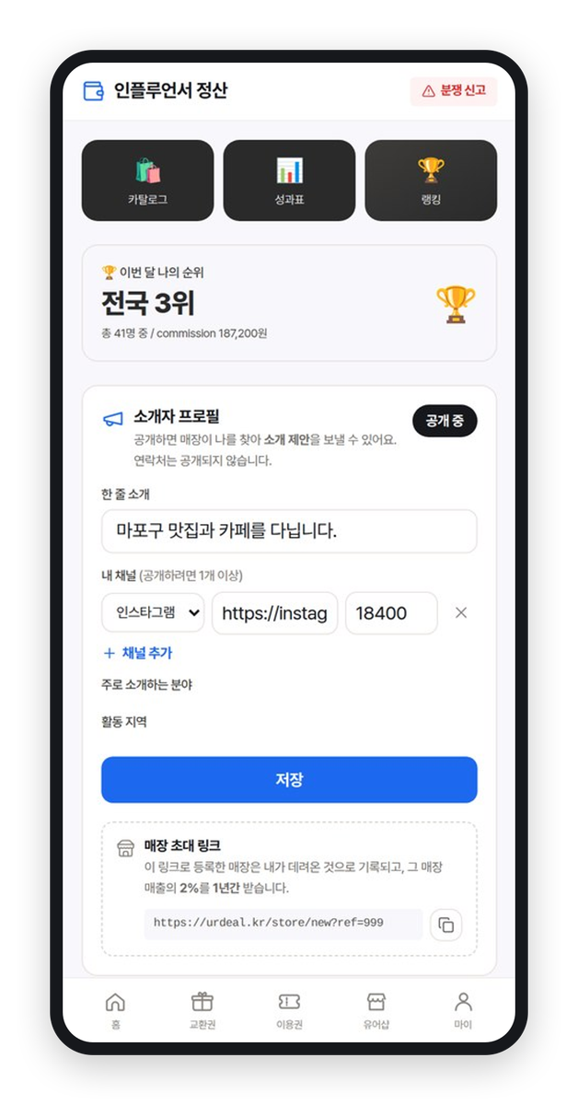
PART 3 · 유어딜 정산 프로세스
유어딜 정산 프로세스
귀속부터 송금까지 유어딜이 처리합니다. 화면에서 대기, 확정, 지급을 그대로 봅니다.
1
2
3
4
매장 링크로 귀속
이용권 사용 후 확정
매월 1일 집계
유어딜이 확인 후 지급
내 매장 링크로 들어온 주문에 자동으로 연결됩니다. 이용권이 바뀌어도 링크는 그대로라 다시 받을 일이 없습니다.
팔로워가 매장에서 이용권을 쓰면 지급 가능 상태가 됩니다. 환불된 건은 그 건만 정리됩니다.
지급 가능 금액을 모아 정산 대기로 올립니다. 화면에서 바로 보입니다.
현금은 10만원부터 등록 계좌로(원천징수 차감 별도). 딜로 받으면 하한 없이 유어딜 잔액으로.
매장에 돈을 달라고 할 일이 없습니다. 귀속부터 송금까지 유어딜이 하고, 10만원에 못 미치면 다음 달로 이월됩니다.
마이페이지 정산 화면 (예시 데이터)
유어딜 인플루언서 제휴 소개
16
Notes:
influencer-payout.ts: 매월 1일 18시 KST 집계, 현금 최소 influencer_payout_min(기본 100,000), 딜 수령은 하한 없음, 실제 지급은 어드민 /admin/influencer-payouts (사람). ⚠️ 확정 시점: 코드는 결제+7일(available_at) — 대표 지시(09-19)로 "이용권 사용 후" 라고 적었다. 원천징수 문단은 뺐다(대표).

Slide 18
PART 3 · 유어딜 정산 프로세스
이젠 체험단이 아닌 유어딜인 이유
체험단은 한 번 받고 끝나지만, 유어딜은 내 유어샵과 매장 링크가 남고 매칭된 매장이 계속 쌓입니다. 자주 묻는 질문에 먼저 답해 두었습니다.
팔로워가 적어도 되나요?
비용이 드나요?
콘텐츠 형식이 정해져 있나요?
하한이 없습니다. 오히려 지역과 카테고리가 뚜렷한 채널이 동네 이용권과 잘 맞습니다.
가입비도 이용료도 없습니다. 소개비는 매장이 내고, 유어딜이 대신 정산합니다.
자유입니다. 스토리, 릴스, 블로그 글, 유어쇼츠 어디든 매장 링크 하나면 됩니다.
소개비가 안 붙는 이용권도 있나요?
광고 표시를 해야 하나요?
매칭은 어떻게 되나요?
있습니다. 매칭되지 않은 매장의 이용권은 담아 둘 수는 있지만 소개비가 0 입니다.
네. 소개비를 받는 콘텐츠에는 "광고" 처럼 경제적 대가를 받았다는 표시가 법으로 필요합니다. 표시 없이 올린 콘텐츠의 책임은 유어딜이 대신 질 수 없습니다.
대행사(중개사)가 보낸 링크를 탭하면 가입과 동시에 매칭됩니다. 직접 왔다면 마이페이지에서 매장 코드를 입력하면 됩니다. 아는 가게가 있으면 중개사 계정으로 직접 등록해도 됩니다.
유어딜 인플루언서 제휴 소개
17
Notes:
09-14: 정직 고지 블록 제거(대표). FAQ 6 개를 크게. 09-19: 제목·"영입비" 문구 교체.

Slide 19
PART 3 · 유어딜 정산 프로세스
두 경로와 정산을 한 장에 놓았습니다. 어느 열이든 내가 내는 돈은 없습니다.
경로 A 와 B 는 링크를 거는 순간부터 같은 길로 합쳐지고, 정산은 유어딜이 합니다.
경로 A · 링크로 시작한다
경로 B · 매장을 섭외한다
정산 · 유어딜이 한다
1
대행사(중개사)가 보낸 코드 링크를 탭
1
아는 사장님 가게를 고른다
1
매장 링크로 들어온 주문에 자동 귀속
2
카카오 로그인으로 가입, 그 순간 매칭
2
중개사 계정으로 등록 (유어딜 5%) → 매장 코드 자동 생성
2
이용권 사용 후 확정 (환불 건은 그 건만 정리)
3
(직접 왔다면 마이페이지에서 코드 입력)
3
중개사 몫 %와 인플루언서 상한 %를 그때 정한다
3
매월 1일 지급 가능 금액 집계
4
마이페이지에 매장 단위 링크 생성
4
사장님이 가입하며 코드 입력 → 매장 주인
4
현금은 10만원부터 등록 계좌로
5
콘텐츠와 유어샵에 링크 (복사·카톡 공유)
5
이용권을 올리고 내 링크로 판다
5
딜로 받으면 하한 없이 잔액으로
6
마이페이지에서 주문·확정 확인
6
마이페이지·대시보드에서 확인
6
못 미치면 다음 달로 이월
소개비 %는 코드의 값, 딜마다 조정 가능
중개사 몫도 유어딜이 직접 보냅니다
매장에 돈을 달라고 할 일이 없습니다
유어딜 인플루언서 제휴 소개
18
Notes:
09-15 참고 덱 "광고 집행 절차" 장치. 09-19 v4: 두 경로를 대표 확정 플로우(코드 링크 · 매장 코드 · 두 요율)로 — PR #1499 구현. 사실: influencer-payout.ts(매월 1일 · 10만원 · 딜 하한 없음 · 이월).

Slide 20



PART 3 · 유어딜 정산 프로세스
매장 사장님의 매출과 인플루언서님의 수익을 함께 올려갑니다.
링크 한 번으로 시작하고, 매장이 늘수록 링크가 늘어납니다. 내가 내는 돈은 없습니다.
1
링크 또는 코드
대행사가 보낸 링크를 탭하거나, 마이페이지에서 매장 코드를 입력합니다. 가입과 매칭이 한 번에 됩니다.
2
매장 섭외
아는 가게가 있으면 중개사 계정으로 등록합니다. 코드가 생기고, 사장님은 그 코드로 가입해 주인이 됩니다.
3
공유와 정산
매장 링크를 걸고, 적립과 정산은 마이페이지에서 확인합니다.
https://urdeal.kr
유어딜
https://pf.kakao.com/_AITdn
카카오톡 채널 상담
jiwon@ur-team.com
제휴 문의
리스터코퍼레이션 · 사업자등록번호 479-09-02930
가입하면 생기는 내 유어샵 (라이브 화면)
유어딜 인플루언서 제휴 소개
19
Notes:
09-19: creators/apply 문자열과 신청 폼 캡처 제거(대표 — "링크 이상한 형태로 남기지 마"). 연락처는 https:// 전체 주소 + hyperlink. 가입 화면 캡처는 자격 선택 UI 가 생긴 뒤에 다시 찍는다(현재 /seller/register/supplier 는 사업자 정보 폼).

